Slide 1
Fusión de datos heterogéneos

Slide 2
TCGA-PAAD
185 Casos Primary tumor
42 Casos solid tissue normal
81% Positivo 19% Negativo
Dos tipos mayoritarios, adenomas/adenocarcinomas y ductal cáncer
No se si tiene sentido hacer un clasificador de 3 clases puesto que no estoy seguro de si son comparables estos cánceres. Creo que la diferencia de los dos es la localización

Slide 3
TCGA-PAAD (Ductal neoplasm)
150 Casos Primary tumor
37 Casos solid tissue normal
80% Positivo 20% Negativo
- It is the most prevalent type of pancreatic neoplasm, and it is developed in the exocrine compartment and accounts for more than 90% of pancreatic cancer cases.
Survival rate lower than 10%
https://www.ncbi.nlm.nih.gov/pmc/articles/PMC7031151/#:~:text=Pancreatic%20ductal%20adenocarcinoma%20(PDAC)%20is%20a%20highly%20aggressive%20lethal%20malignancy,90%25%20of%20pancreatic%20cancer%20cases.

Slide 4
TCGA-PAAD (Ductal neoplasm)
DATOS (EN BRUTO):
WSI: 49.7 GB
DNA-MET: 4.6 GB
RNA-SEQ: 2.87 TB
SNV: 980 MB
miRNA-SEQ: 26 GB
Que workflow para RNA-SEQ
STAR 2-Pass Chimeric ≈ 5 GB
STAR 2-Pass Genome < 1 TB
STAR 2-Pass Transcriptome < 1 TB

Slide 5
TCGA-PAAD (Carcinoma)
29 Casos Primary tumor
4 Casos solid tissue normal
88% Positivo 12% Negativo
DATOS (EN BRUTO):
WSI: 6.1 GB
DNA-MET: 930 MB
RNA-SEQ: 660 GB (Asumo que hay que filtrar de antemano)
SNV: 175 MB
miRNA-SEQ: 6.2 GB

Slide 6
Bibliografía para páncreas y ML
Predicted Prognosis of Patients with Pancreatic Cancer by Machine Learning – Yokoyama Et al.
https://pubmed.ncbi.nlm.nih.gov/31992588/
Datos: DNA Methylation
Clasificadores: SVM, NNET y Multinom log reg
Clases: non neoplasm / neoplasm
Resultados: prognosis

Slide 7
Bibliografía para páncreas y ML
A machine learning approach identified a diagnostic model for pancreatic cancer through using circulating microRNA signatures
https://www.sciencedirect.com/science/article/pii/S1424390320306153
Datos: microRNA
Feature selection: ANN+PSO y NCA
Clases: Positivo/Negativo
Resultados: ACC 0.93, Sen 0.93, SPE 0.92

Slide 8
Bibliografía para páncreas y ML
Prediction of survival and recurrence in patients with pancreatic cancer by integrating multi-omics data
https://www.nature.com/articles/s41598-020-76025-1
Datos: multiomicos, TCGA PAAD
Feature selection: ANN+PSO y NCA
Resultados: Prognosis

Slide 9
Conclusiones
Parece que no hay mucha bibliografía con respecto a diagnóstico de PAAD y mucho menos con fuentes heterogéneas.
Con respecto a páncreas hay algo más

Slide 10
Preprocesamiento de WSI
- Ningún paquete dedicado
Algunas imágenes tienen una resolución máxima de x40 otras x20
Al tener distintas resoluciones se hace imposible hacer tiles del mismo tamaño…
Soluciones: Usar openslide

Slide 11
Preprocesamiento de WSI
Consigo instalar Openslide
Dividir en patches y seleccionar los que no son de fondo
Si la validación cruzada es por casos, como sabemos que están bien divididos???

Slide 12
Preprocesamiento de WSI
Usando large image se puede especificar la magnificación deseada en este caso x20
Se cogen tiles de 500X500 similar a los de paco (?), me parece muchos datos, bajar resolución

Slide 13
Fusión de datos heterogéneos:
06/05/22

Slide 14
Preprocesamiento de WSI
Usando Openslide y Large_Image: magnification = 20
Generar las clases con one hot encoder
Duda:
Donde se encuentra la info del tipo de cáncer? Datos clínicos?
duct = ["Infiltrating duct carcinoma“]
carc = ["Adenocarcinoma","Adenocarcinoma with mixed subtypes", "Neuroendocrine carcinoma"]
Los case_id de clinical no coinciden con los de las imágenes.

Slide 15
Preprocesamiento de WSI
Solución: Descargarme los datos por separado
Tengo que reestructurar el código
Solución: Intentar entender como funciona clinical (preguntar a Paco)

Slide 16
Preprocesamiento de WSI
Debería cambiar de RGBA a RGB? Para normalizar las imágenes conforme a los modelos preentrenados.

Slide 17
Fusión de datos heterogéneos:
13/05/22

Slide 18
Fusión de información
Estrategias de late fusión
-Sistemas por votos, ponderados o no
-Sistemas por promedios de probabilidad, ponderados o no
Paco hizo un sistema de promedios ponderados

Slide 19
Fusión de información
Feature level fusion, fusionar las features y añadir capas lineales finales y volver a entrenar.
Problema: Dimensionalidad de las features.
https://ieeexplore.ieee.org/abstract/document/8396165
https://link.springer.com/chapter/10.1007/978-3-030-88163-4_29
Paco: CNV y RNASeq
Esto lo he visto para distintas redes, stackeadas, pero no distintos datos. Usado en prognosis

Slide 20
Early fusion
“ We also performed experiments using early fusion approaches, in which obtained features from both RNA-Seq and WSIs data types were concatenated and fed to a classifier performing the final prediction. Under this last scheme, the straightforward features extracted for each data type (gene expression on one side, and accumulation -average sum- of the features extracted from the CNN for the different tiles of an image) was observed to decrease the performance of the fusion classification model. This decrease in the performance in comparison to the late fusion model may be due to the difference between the dimensionality of the features obtained from each data type, since a feature vector of size 512 is obtained in the case of the WSI and a feature vector of size between 3 and 10 genes is obtained in the case of RNA-Seq”
https://bmcbioinformatics.biomedcentral.com/articles/10.1186/s12859-021-04376-1

Slide 21
Early fusion
Se me ocurre si quizá se puede sacar un vector de features de los datos ómicos, o incluso un tensor haciendo alguna transformación para concatenarlo a las features de la CNN.
Hay que tener cuidado de separar el test set antes del feature extraction.

Slide 22
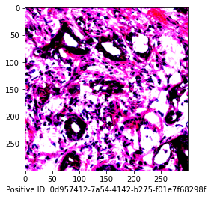
Clasificación binaria
TGCA PAAD tiene distintas localizaciones, pero se considera una misma enfermedad
Clasificador binario
Normalizado conforme a imagenet

Slide 23
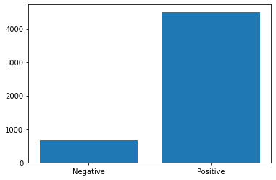
Pruebas entrenamiento patch-wise
5164 Patches de 300x300
87% Positivos
700 para validation

Slide 24
Pruebas entrenamiento patch-wise
Resnet18: Solo las ultimas dos capas FC
Lr.scheduler
Xavier weight init
ACC: 0.935
VAL_ACC: 0.958
PRUEBA (VAL SET NO REPRESENTATIVO)

Slide 25
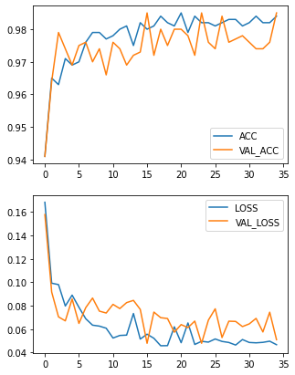
Pruebas entrenamiento patch-wise
7601 Patches
ACC: 0.984
VAL_ACC: 0.955
Ahora si están las curvas bien posicionadas, val set representativo

Slide 26
Entrenamiento patch-wise
Resultados de este ejemplo irrelevantes. Pero ya esta funcionando el entrenamiento
Las etiquetas estaban mal
Validation curve por debajo de training. Debido a dropout layers??? Y por coger un validation set no representativo
Curvas no muy estables => 10 CV

Slide 27
10 CV Estratificado CASE WISE
En cuyo caso sería entrenar 10 modelos y hacer 10 tests y luego sacar la media a los resultados en el test.
Antes de sacar todos los datos limpios. 512x512 a magnificación X20

Slide 28
Obtener el set de patches entero
10 horas todo el set con magnificación X10 y patches 300x300
??? horas todo el set con magnificación X20 y patches 512x512
Con un 10% de los datos el programa se congela
Idea: Coger patches aleatoriamente con una probabilidad del 5%
Coger menos datos no acelera significativamente
- Tengo que optimizar – quitar foto 23? – algo raro pasa

Slide 29
Fusión de datos heterogéneos:
27/05/22

Slide 30
Cambio del data pipeline
150 000 Patches de 512X512 con una magnificación X20

Slide 31
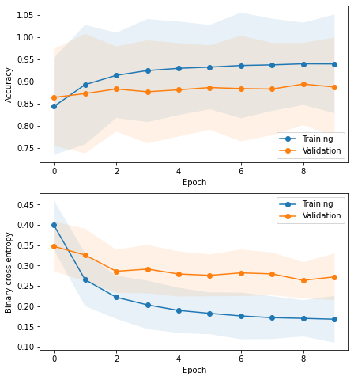
Entrenamiento con fine tuning y 10CV
Entrenar con LR = 1e-4 las ultimas capas FC
Re entrenar todo con LR = 1e-5
Overfitting por tener set pequeño

Slide 32
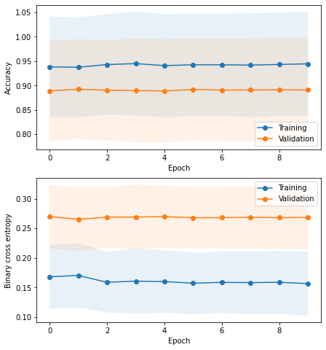

Entrenamiento con fine tuning y 10CV
F1 $≈$ 0.92
Prueba 10CV

Slide 33
Modificar el data pipeline para poder albergar más datos
90 000 Patches de 300X300 con magnificación X10 PAAD
70 000 Patches de 512X512 con magnificación X20 PAAD
250 000 Patches de 512x512 con magnificación X20 LUSC-LUAD
Máximo actual en RAM
50% de 300X300
25% de 512x512

Slide 34
Preguntas
Cuandos patches usar para entrenamiento?

Slide 35
Probability fusion usando F1 para los pesos
https://ieeexplore.ieee.org/stamp/stamp.jsp?tp=&arnumber=7930377

Slide 36
Fusión de datos heterogéneos:
10/06/22

Slide 37
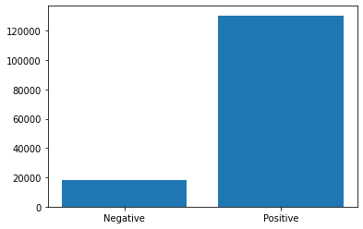
Preprocesamiento
Number of patches: 148815
Percentage of positive patches: 0.8766

Slide 38
Curvas de aprendizaje para todos los datos 90% train 10% val
VAL ACC: 0.845 VAL LOSS: 1.8769
TRAIN ACC 0.992 TRAIN LOSS: 0.0234
Últimas dos capas lineales
Algún bug muy oculto
Overfitting no tiene sentido con tantos datos desde el primer epoch
El balance de los datos

Slide 39
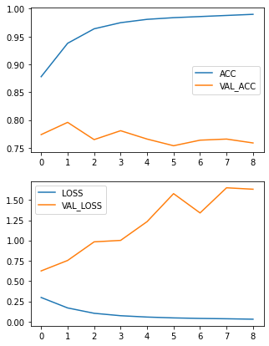
Balance de los datos
Usando oversampling, mismos resultados
100% de los datos

Slide 40
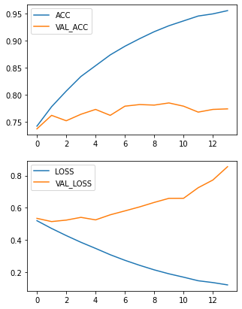
Overfitting
Entrenar solo las ultimas capas y el último residual block
Lr = 1E-5 para no desajustar los pesos

Slide 41
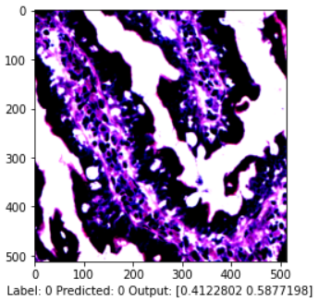
Validation set no representativo
Probar con otro Split para validation. Cada Split tiene 25 casos, aunque sean muchas imágenes no son muchos datos
Seguir buscando bug. Quizá las labels por haber cambiado el pipeline
Los labels parecen estar bien

Slide 42

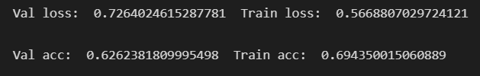
Val set no representativo
Distinto val set
Últimas dos capas
LR = 10E-3
Mismo resultado

Slide 43
Problema
BUG oculto en las etiquetas

Slide 44
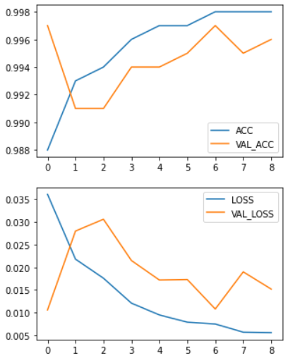
Primer resultado
LR = 1E-4
10 epochs
Batch_size = 16
Oversampling
Entrenando el último bloque residual y ultima capa
Descenso inicial de ACC, probablemente por desajustar las capas convolucionales

Slide 45
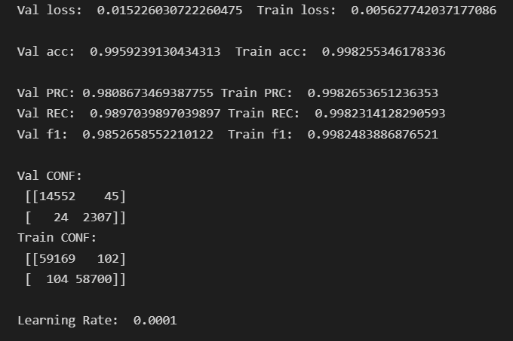
Resultados en validation y train
8 splits para train
1 Split para validation
Sin test todavía para no sesgar los hiperparámetros

Slide 46
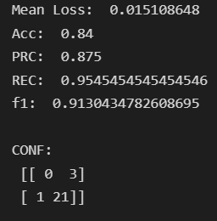
Clasificador case-wise
Split de test
25 casos, de 250. Muestra pequeña
Resultados aparentemente decentes, de acuerdo con la literatura
Aunque parece que el balance de los datos es un problema creo que es cosa de este split.

Slide 47
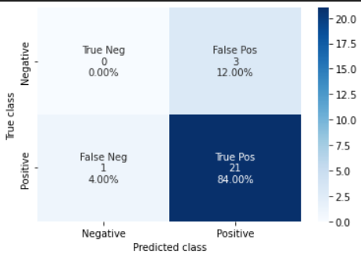
Matriz de confusión

Slide 48
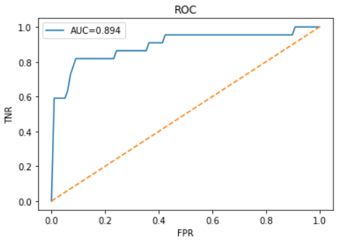
ROC
AUC = 0.894
Debería usar otras métricas de rendimiento?

Slide 49
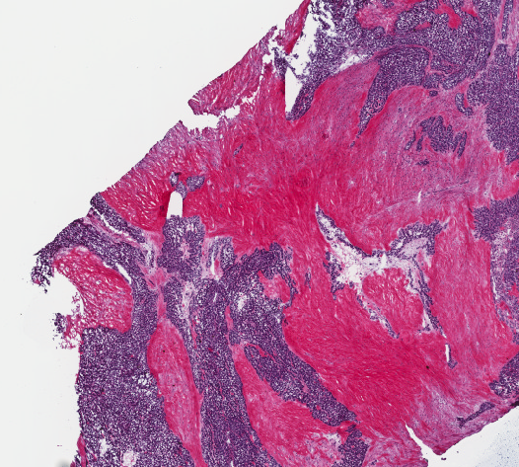
Casos de interés
ID: 4565b134-c896-44c1-a24f-cb133d290331
Falso negativo
Annotations: “This case is a neuroendocrine tumor and should not have been included in the PAAD study”
No incluirlo, se ve que el tejido es muy distinto

Slide 50
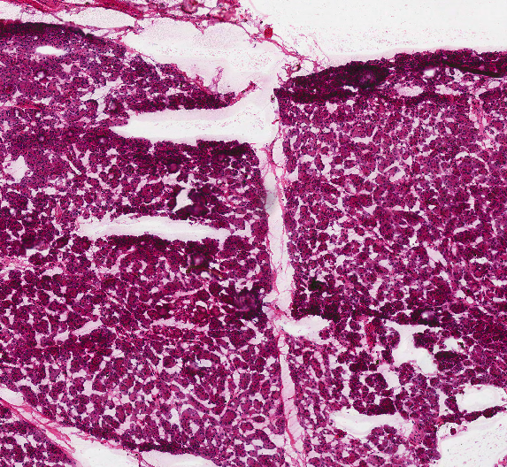
Casos de interés
ID: 3c1f1433-58c1-4ff2-9b0b-e7811cc67678
Falso positivo con un 0.91 de probabilidad de positivo

Slide 51
Por que baja tanto el accuracy de patch-wise a image-wise
Asumo que la precisión del modelo depende especialmente del caso, por lo que ese 1% de fallos se harán posiblemente en imágenes en concreto. Mientras que en otras no habrá apenas.
Es decir, existen casos “complejos” y “sencillos”

Slide 52
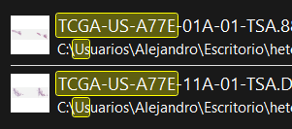
Confundido los image_id y los case_id
Duda, si la clasificación se hace caso a caso, como se lidia con dos imágenes con diagnósticos distintos?
Solución, descargar diagnostic slides no tissue slides

Slide 53
Siguientes pasos
WSI
La clasificación image-wise, debería ser case-wise.
RNASeq
Para descargar RNAseq, como selecciono los datos? STAR-COUNT
Problema, parece que todos los casos para estos datos son positivos

Slide 54
Fusión de datos heterogéneos:
22/06/22

Slide 55
Problema: Falta de datos
Para RNASeq y otros datos hay menos de 10 samples positivas para páncreas.
Solución: Usar otro set

Slide 56
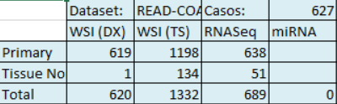
TGCA: READ-COAD
Problema de 3 clases
Más casos, 627 en vez de 185

Slide 57
Problema
Usar tissue slide (TS) o diagnostic slide (DX) o los dos
Diagnostic slide: Samples usadas para diagnóstico. Mejor calidad de imágenes
Tissue slide: Samples tomadas para hacer otros estudios

Slide 58
Fusión de datos heterogéneos:
20/07/22

Slide 59
Entrenamiento GDC+GTEx (WSI)
Patches for training: 70013
Patches for validation: 8209
Patches for test: 8207
Nº Imágenes: 536
Nº Samples: 517
189 GDC (183 Positivas 6 Negativas)
328 GTEx (Samples con RNASeq e imágenes)

Slide 60
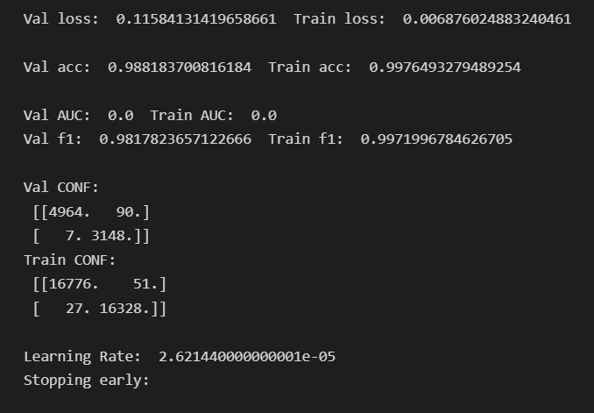
Entrenamiento Patch-Wise
7 epochs por early stopping

Slide 61
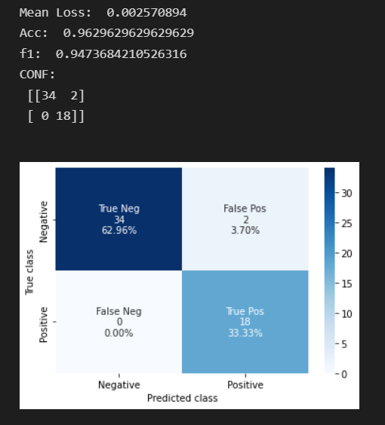
Test, Sample-Wise
Buenos resultados
Balance de los parches bueno, aun sin undersampling
Podría coger más patches y hacer fine tuning

Slide 62
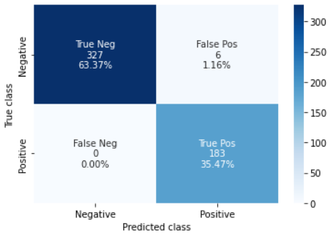
Resultados 10CV
(333 negativas +183 positivas)
ACC = 0.9888
F1 = 0.9914
6 Falsos positivos

Slide 63
Problemas
Resultados muy buenos
Hay espacio para mejora usando RNASeq?
Paquete KnowSeq está anticuado para el nuevo formato de COUNTS de GDC
Intentando adaptarlo
Peleándome con R y con el paquete KnowSeq
Integración de GTEx con GDC? Batch effect correction?
En GDC y GTEx los genes tienen la siguiente forma ENSG00000000457.14 y ENSG00000002586.20_PAR_Y, esto da problemas

Slide 64
Fusión de datos heterogéneos:
05/09/22

Slide 65
Resumen:
Dos posibles problemas para estudiar:
Problema A:
Fusionar RNASeq+Imágenes usando las bases GTEx y GDC, predicción sano/no sano
Problema B:
Predicción estadio de cáncer <=IIA y >IIA usando RNASeq

Slide 66
Problema A: (WSI)
Resultados 10CV
(333 negativas +183 positivas)
ACC = 0.9888
F1 = 0.9914
6 Falsos positivos
Repasar paper Hao Fu et al., ver si el modelo es público, ver bases de datos externas para test, y ver si las bases son públicas

Slide 67
Problema A: (RNASeq)
Fusión de dos bases de datos con preprocesamiento distinto:
Unifying cáncer and normal RNA sequencing data from different sources
DOI: 10.1038/sdata.2018.61 (2018)
Dos procesos para normalizar las bases de datos:
Preprocesamiento uniforme. STAR Aligment de los datos CRUDOS
Batch effect removal.

Slide 68
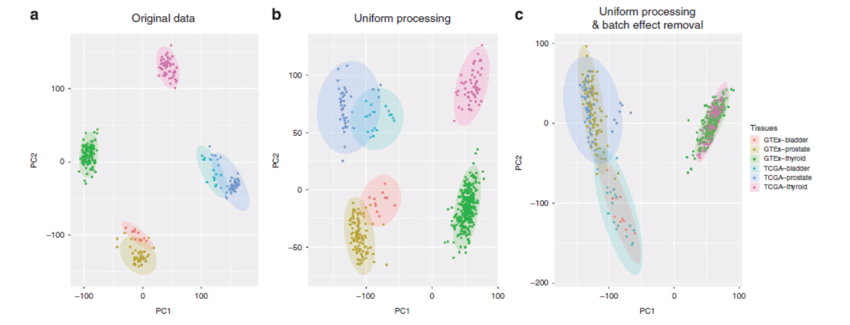
Resultados en el paper:

Slide 69
Problema A: (RNASeq)
Desafortunadamente no tengo acceso a los datos crudos (BAM) por lo que el preprocesamiento uniforme no es posible, y en el paper descubren que con corrección del efecto de lotes (batch effect) no es suficiente aun así decido comprobarlo.
Ver como funciona en solo GDC

Slide 70
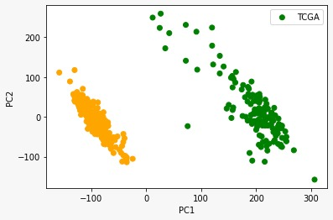
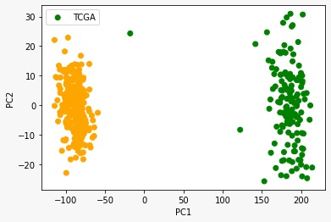
PCA RNASeq
Se toma la expresión diferencial y se hace un análisis de componentes principales de dos componentes para los datos con y sin batch effect removal.

Slide 71
PCA RNASeq
De acuerdo con el artículo las bases de datos bien normalizadas deberían ser similares
Se confirma que el preprocesamiento uniforme es una parte vital de la normalización

Slide 72
Resumen problema A
Se encuentran dos problema
Accuracy del 98.9% para solo imágenes, es difícil observar una mejora usando fusión con la expresión de gen
Normalización de los datos no parece posible sin tener acceso a los ficheros BAM

Slide 73
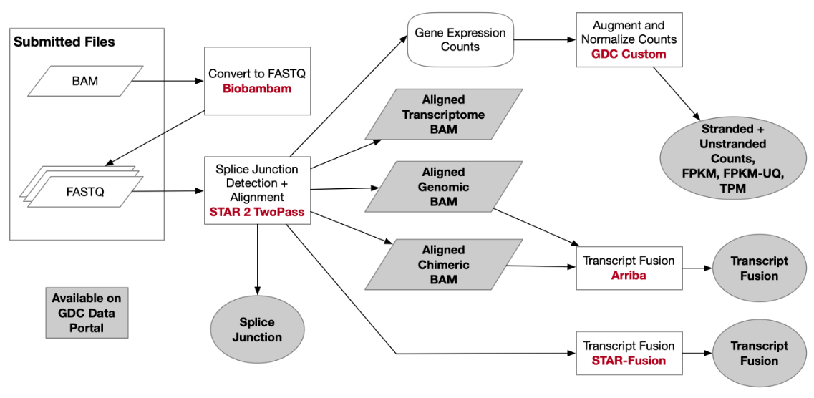
Procesamiento de los datos crudos GDC

Slide 74
Problema B:
Interés de este problema
No existe nada en la bibliografía.
Posibles aplicaciones clínicas para ver si un tumor se puede operar (resecable o no resecable)
Descubrir si existe o no una expresión diferencial genética para el estadio de cáncer de páncreas

Slide 75
Problema B:
No se encuentran genes expresados diferencialmente, se prueba a variar LFC desde 0.5 a 2

Slide 76
Posibles soluciones
Intentar obtener acceso a los datos crudos de GDC y GTEX:
GDC puede tardar semanas en responder, GTEx parece responder pronto.
Accuracy cercano al 100%
Continuar con cáncer colorectal:
No es un problema de 3 clases, no es posible distinguir COAD de READ Por lo que accuracy cercano al 100% sin multiómicas.
Hacer problema de pronóstico(?)
- Están balanceados los datos?

Slide 77
Enlaces de interés
Obtener acceso a datos controlados GDC:
https://gdc.cancer.gov/access-data/obtaining-access-controlled-data

Slide 78
Posibles rutas
Ver mejora gdc solo rnaseq e imágenes
Mirar si los datos del paper de Hao Fu et al. Son públicos
Mirar predicción estadio con imágenes
Pronóstico

Slide 79
1. Diferencia de rendimiento entre GDC y GTEX
GDC:
WSI SAMPLES (DX):
Primary tumor samples: 183
Normal tissue samples: 6
Cases: 183
RNASEQ SAMPLES (TS):
Primary tumor samples: 178
Normal tissue samples: 4
Cases: 178
Samples with RNASeq and WSI data: 177

Slide 80
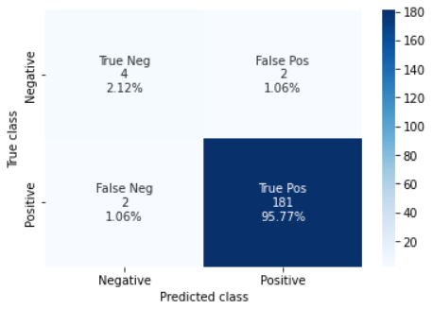
1. Diferencia de rendimiento entre GDC y GTEX
Resultados clasificación WSI binaria solo usando GDC
Solo hay 6 muestras de tejido sano por lo que 10CV estratificado no es posible
Resultados pobres
ACC = 0.97
F1 = 0.98
TNR = 0.66 !

Slide 81
1. Diferencia de rendimiento entre GDC y GTEX
Para RNASeq:
Tener cortes sin tejido sano hace imposible el preprocesamiento
No se encuentran genes que se expresen diferencialmente
Por esta razón casi toda la literatura en cáncer de páncreas es en pronóstico

Slide 82
2. Son públicos los modelos y los datos?
“All the pancreatic image samples were collected and their use authorized by Peking Union Medical College Hospital (PUMCH).”
“DATA AVAILABILITY STATEMENT
The raw data supporting the conclusions of this article will be available by the authors without undue reservation.”
“Our independent validation dataset contains 52 WSIs obtained from TCGA” (TODAS CARCINOMA)
Se entiende que los datos se pueden pedir y te los proporcionarán, pero no encuentro mención de los modelos

Slide 83
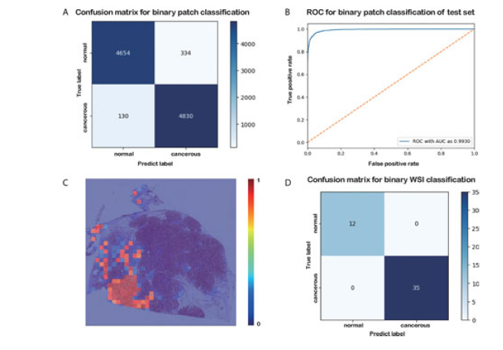
Resultados Hao Fu et al.
90.38% en TGCA test externo
100% en test set privado

Slide 84
3. Predicción de estadio con imágenes
Expresión de gen no ha dado resultados para predicción de estadio
WSI Seguramente tampoco de resultados, está ejecutandose

Slide 85
Fusión de datos heterogéneos:
19/09/22

Slide 86
Posibles Rutas
Ver mejora respecto a GDC solo rnaseq e imágenes
Imágenes:
Mirar bibliografía clasificación imágenes
Buscar otras bases de datos para test
RNASeq:
Repasar bibligrafía para clasifición
Más bases de datos (GEO)
Pedir acceso
Ver fusión archivos count distintas bases de datos
Hablar con Dani fusión de counts o bam
Confirmar estadío
Pronóstico
Ver datos, análisis preliminar
Ver en GEO con datos de pronóstico

Slide 87
1.1 Rendimiento Imágenes GDC vs GDC+GTEX
GDC
Solo hay 6 muestras de tejido sano por lo que 10CV estratificado no es posible
Resultados pobres
ACC = 0.97
F1 = 0.98
TNR = 0.66 !

Slide 88
1.1 Rendimiento Imágenes GDC vs GDC+GTEX
GDC+GTEX
(333 negativas +183 positivas)
Resultados buenos
ACC = 0.9888
F1 = 0.9914
6 Falsos positivos

Slide 89
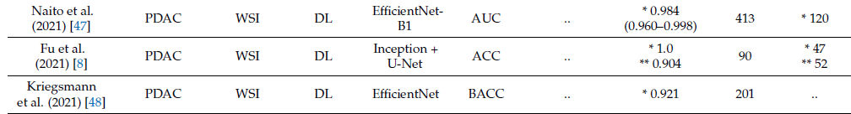
1.1.1 Bibliografía Clasificación WSI cáncer de páncreas
Naito et al. : Datos privados
Fu et al. : Datos se pueden pedir, pero modelos privados
Kriegsmann et al. : Data are available from the corresponding authors upon reasonable request.

Slide 90
1.1.1 Bibliografía WSI cáncer de páncreas
Pancreatic Cancer Detection in Whole Slide Images Using Noisy Label Annotations
https://www3.cs.stonybrook.edu/~cvl/content/papers/2019/HanLe_MICCAI19.pdf
Detección de regions cancerígenas usando NLC (Noisy Label Classification)

Slide 91
1.1.1 Bibliografía WSI cáncer de páncreas
Pancreatic cancer grading in pathological images using deep learning convolutional neural networks
https://f1000research.com/articles/10-1057
Clasificación del grado (como de anómalas son las células cancerígenas)
Set de datos público
Ya se ha hecho antes: https://www.hindawi.com/journals/bmri/2013/175271/

Slide 92
1.2.1 Clasificación usando RNASeq

Slide 93
1.1.2 Bases de datos para test
TCIA:
Proyecto: CPTAC-PDA
Publico
Balance:
175 Normal Tissue
382 Tumor tissue
88 GB
URL:https://portal.imaging.datacommons.cancer.gov/explore/filters/?collection_id=cptac_pda

Slide 94
1.2.2 Más bases de datos
Pancreatic Tumor and Normal tissue samples (GEO)
52 Samples, 17 Normales, 35 Cancer
https://www.ncbi.nlm.nih.gov/sites/GDSbrowser?acc=GDS4102

Slide 95
1.2.5 Fusión de ficheros count y bam
“Yes, you are combining completely different experiments here, batch effects are almost certainly dominating any biological differences here. I doubt that this can meaningfully be corrected since you only have a single dataset with normals, therefore standard batch correction methods do not apply here. I'd just focus your DE analysis on this dataset. I realize that it is tempting to include more samples to have greater power but in situations like this that does more harm than good.”
https://support.bioconductor.org/p/133724/

Slide 96
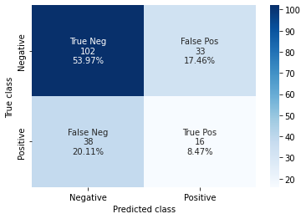
2. Predicción de estadio con imágenes
Toda la bibliografía usa datos clínicos, CT scans, resonancias magnéticas
Resultados 10CV
ACC 0.624
F1 0.311

Slide 97
1.1.2 Set de datos externos para test

Slide 98
Fusión de datos heterogéneos:
19/09/22

Slide 99
Set de datos TCIA
RNASeq Tumor Tissue Samples: 228
RNASeq Normal Tissue Samples: 52
WSI Tumor Tissue Samples: 382
WSI Normal Tissue Samples: 175
WSI+RNASeq Tumor Tissue Samples: 146
WSI+RNASeq Normal Tissue Samples: 39

Slide 100
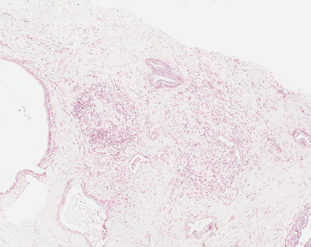
Resultado TCIA imágenes
Existen imágenes que al ser muy claras el preprocesamiento no obtiene apenas patches: ej C3N-02589

Slide 101
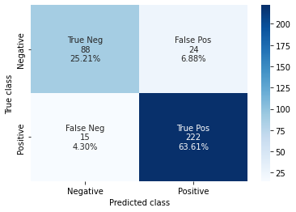
Resultado en 6 de los splits
Resultados:
ACC: 0.888
F1: 0.919

Slide 102
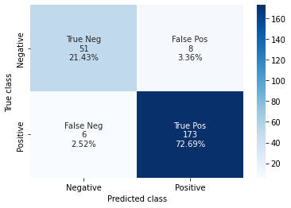
Resultados TCIA RNASeq
Resultados:
Accuracy: 0.95 +\- 0.05
F1-Score: 0.96 +\- 0.03
Faltan algunos samples, puede ser por los ficheros con multiples samples o por algún bug

Slide 103
Preguntas
Para SVM es necesario tener los mismos genes de entradas, pero el preprocesamiento da distintos gene. Utilizo los genes en común entre el set de test y de entrenamiento?

Slide 104
Resumen
C1. Ver GDC solo con rnaseq e imágenes
1.- RNASEQ: GDC muy pocos datos sanos
2.- Imágenes: GDC muy pocas imágenes
C2. Integración RNASeq + WSI
1.- GDC
Imposible, clase sana no balanceada
2.- GDC + GTex
- a) para genes está pendiente por temas de integración, hace falta pipeline wang 2019
- b) imágenes solas OK! 98%+
3.- TCIA:
- a) Para genes : 95 +\- 5%
- b) Para imágenes: 88%
- c) Fusión: Pendiente
4.- TCIA + GDC:

Slide 105
Resumen
C3. Imágenes solas
1.- Bibliografía WSI Cáncer de páncreas:
2.- GTex + GDC: 98%
- a) testear con otras bases de datos públicas:
-Test en TCIA:
Resultados desbalanceados, sesgo por usar dos bases de datos para cada clase (?)
3.- TCIA: 88% (Entrenamiento Mejorable)
- a) testear con otras bases de datos públicas:
-Test en GTEX+GDC: 88%

Slide 106
Resumen
C4. RNASeq solo
1.- Repasar bibliografía para clasificación
2.- Más bases de datos (GEO)
3.- Pedir acceso
4.- Ver fusión archivos count distintas bases de datos
- No promete https://support.bioconductor.org/p/133724/
5.Hablar con Dani fusión de counts o bam
- Comunicado pero no ha respondido

Slide 107
Resumen
C5. Estudio sobre estadío:
1.- WSI
- descartado
2.- RNASeq
- descartado
3.- Otras ómicas
- no parece prometedor
C6. Pronóstico
1.- Ver datos, análisis preliminar
2.- Ver en GEO con datos de pronóstico

Slide 108
C3. 1. Bibliografía Clasificación WSI cáncer de páncreas
Naito et al. : Datos privados
Fu et al. : Datos se pueden pedir, pero modelos privados
Kriegsmann et al. : Data are available from the corresponding authors upon reasonable request.
*: Internal Test **: External Test

Slide 109
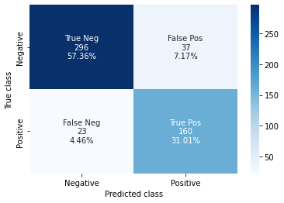
C3. 3. a) Resultados test externo (GDC+GTEX)
Resultados
ACC: 88%
F1: 84%
Preocupación: 95% de las imágenes de GDC son del conducto del páncreas. Mientras que el GTEx no hay diferencia.

Slide 110
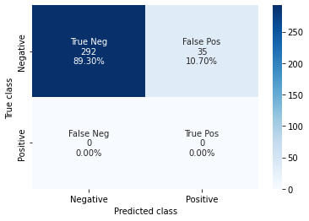
C3. 3. a) Resultados test externo WSI(GTEX)

Slide 111
C4. 1. Bibliografía clasificación RNASeq
Deep Learning Improves Pancreatic Cancer Diagnosis Using RNA-Based Variants
ACC: 91%, F1: 90%, AUC: 96% Interno
https://doi.org/10.3390/cancers13112654
Early Diagnosis of Pancreatic Ductal Adenocarcinoma by Combining Relative Expression Orderings With Machine-Learning Method
ACC 98.77% Interno
Hacen feature selection con todo el set???
https://www.frontiersin.org/articles/10.3389/fcell.2020.582864/full
RNASeq y Microarray

Slide 112
C4. 2. Bases de datos RNASeq
https://www.ncbi.nlm.nih.gov/sites/GDSbrowser?acc=GDS3836
https://www.ncbi.nlm.nih.gov/sites/GDSbrowser?acc=GDS4103 **
https://www.ncbi.nlm.nih.gov/sites/GDSbrowser?acc=GDS4102

Slide 113
Conclusión
Como podría estructurar un artículo con estos resultados?
- Imágenes + test externo
RNASeq + test externo
Fusión imágenes + RNASeq

